Slide 1
Was machen wir heute?
Technik E-05
Der Kondensator

Slide 2
Was ist ein Kondensator?

Slide 3
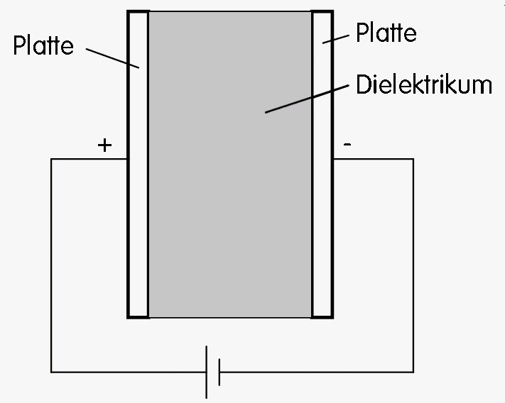
Der Kondensator
In elektronischen Geräten, in Sendern und Empfängern, werden Sie an Bauelementen außer Widerständen recht häufig Kondensatoren finden.
Ein Kondensator besteht aus zwei voneinander isolierten, sich gegenüberstehenden Leitern (z.B. Metallflächen wie in Bild 5-2) und dem dazwischen liegenden Isolierstoff (Dielektrikum, sprich: Di-Elektrikum).
Legt man an die Platten eine elektrische Spannung, werden von der einen Platte Elektronen abgezogen und auf der anderen Platte Elektronen zugefügt. Entfernt man nun die Spannung als Ursache des elektrischen Feldes von den beiden Elektroden, bleibt der derzeitige Zustand erhalten, weil sich die Platten gegenseitig anziehen.

Slide 4
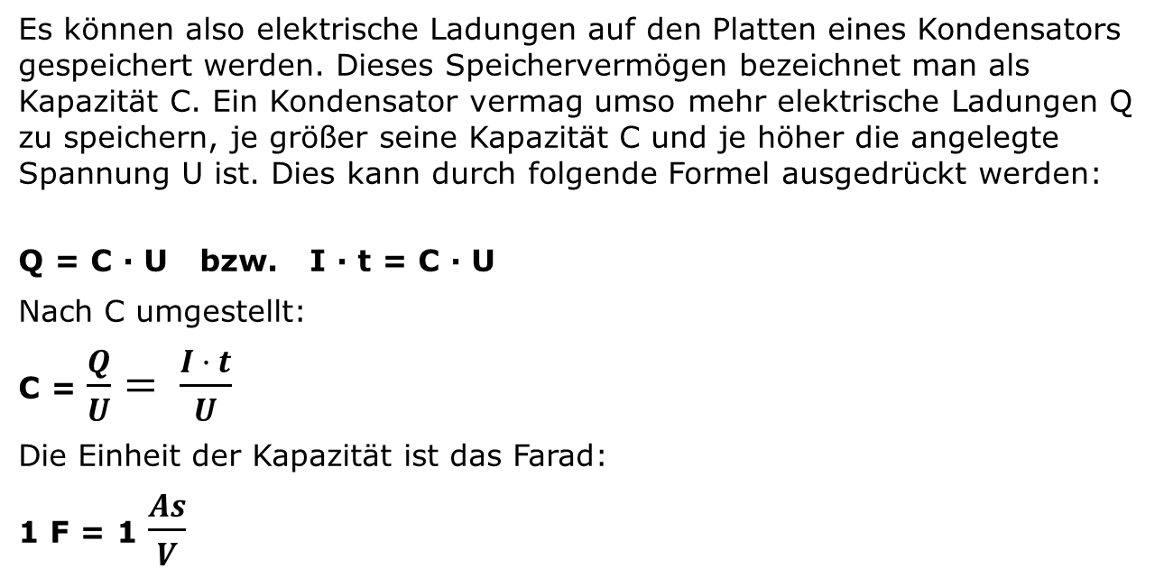
Die Kapazität
Es können also elektrische Ladungen auf den Platten eines Kondensators gespeichert werden. Dieses Speichervermögen bezeichnet man als Kapazität C. Ein Kondensator vermag umso mehr elektrische Ladungen Q zu speichern, je größer seine Kapazität C und je höher die angelegte Spannung U ist. Dies kann durch folgende Formel ausgedrückt werden:
Q = C · U bzw. I · t = C · U
Nach C umgestellt:
C = $\frac{Q}{U}= \frac{I · t}{U}$
Die Einheit der Kapazität ist das Farad:
1 F = 1 $\frac{As}{V}$
1 µF = 10⁻⁶ F = 1000 nF
1 nF = 10⁻⁹ F = 1000 pF
1 pF = 10⁻¹² F
C =$\frac{I · t}{U}$
1 F = 1 $\frac{As}{V}$

Slide 5
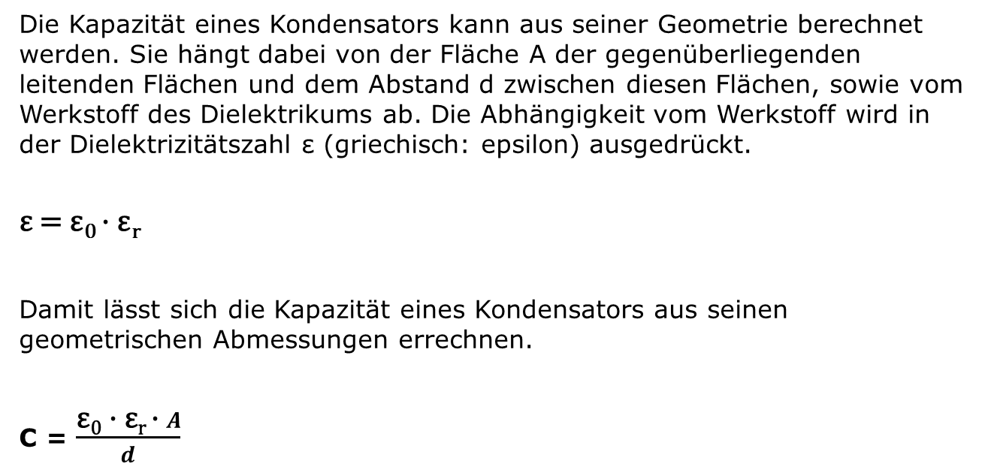
Kapazitätsberechnung
Die Kapazität eines Kondensators kann aus seiner Geometrie berechnet werden. Sie hängt dabei von der Fläche A der gegenüberliegenden leitenden Flächen und dem Abstand d zwischen diesen Flächen, sowie vom Werkstoff des Dielektrikums ab. Die Abhängigkeit vom Werkstoff wird in der Dielektrizitätszahl ε (griechisch: epsilon) ausgedrückt.
ε = ε₀ · ε_{r}
Damit lässt sich die Kapazität eines Kondensators aus seinen geometrischen Abmessungen errechnen.
C = $\frac{\text{ε}\text{0}\text{ · }\text{εr} \text{·} A}{d}$
Merke: Die Kapazität C eines Kondensators ist umso größer, je größer die Fläche A und je geringer der Abstand d der Platten ist. Die Einheit ist das Farad F.

Slide 6
Prüfungsfrage
TC201 | Welche Aussage zur Kapazität eines Kondensators ist richtig?
A | Je größer der Plattenabstand ist, desto kleiner ist die Kapazität.
B | Je größer die angelegte Spannung ist, desto kleiner ist die Kapazität.
C | Je größer die Plattenoberfläche ist, desto kleiner ist die Kapazität.
D | Je größer die Dielektrizitätszahl ist, desto kleiner ist die Kapazität.
Richtig
Falsch
Falsch
Falsch

Slide 7
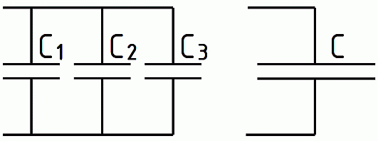
Parallelschaltung von Kondensatoren
Wie bei Widerständen gibt es bei Kondensatoren eine Parallelschaltung, eine Reihenschaltung und die gemischte Schaltung.
Bei der Parallelschaltung vergrößert sich die wirksame Fläche der gegenüber stehenden Platten. Mit größerer Fläche er­gibt sich eine im Verhältnis größere Kapazität. Daraus lässt sich Folgendes ableiten.
Merke: Die Gesamtkapazität C bei der Parallelschaltung von Kondensatoren ist gleich der Summe der Einzelkapazitäten.

Slide 8
Prüfungsfrage
TC206 | Drei Kondensatoren mit den Kapazitäten C₁ = 0,1 µF, C₂ = 150 nF und C₃ = 50000 pF werden parallel geschaltet. Wie groß ist die Gesamtkapazität?
A | 0,027 µF
B | 0,255 µF
C | 0,3 µF
D | 2,73 nF
Falsch
Falsch
Richtig
Falsch
Lösung: Zunächst wandeln wir die Kapazitätswerte in eine gemeinsame Größenordnung um. Ich wähle in diesem Fall Nanofarad (nF). 1000 pF = 1 nF, 1000 nF = 1 µF. Damit erhalten wir folgende Kapazitäten
C₁ = 100 nF, C₂ = 150 nF und C₃ = 50 nF.
C_{G} = 100 nF + 150 nF + 50 nF = 300 nF
C_{G} = 0,3 µF

Slide 9
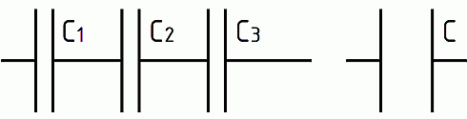
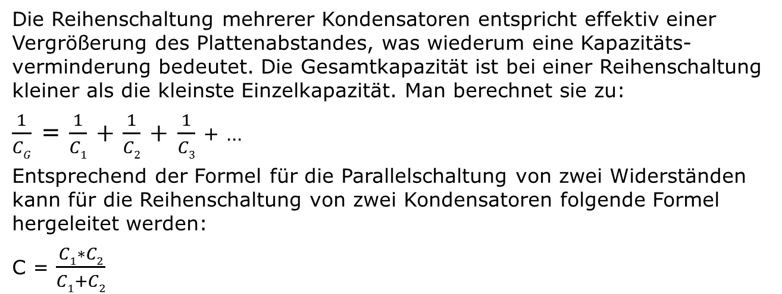
Reihenschaltung von Kondensatoren
Die Reihenschaltung mehrerer Kondensatoren entspricht effektiv einer Vergrößerung des Plattenabstandes, was wiederum eine Kapazitäts-verminderung bedeutet. Die Gesamtkapazität ist bei einer Reihenschaltung kleiner als die kleinste Einzelkapazität. Man berechnet sie zu:
$\frac{1}{CG}$ = $\frac{1}{C1}$ $+$ $\frac{1}{C2}$ $+ \frac{1}{C3}$ + …
Entsprechend der Formel für die Parallelschaltung von zwei Widerständen kann für die Reihenschaltung von zwei Kondensatoren folgende Formel hergeleitet werden:
C = $\frac{C1∗C2}{C1+C2}$
Weiter gilt auch hier: Die Gesamtkapazität der Reihenschaltung von n gleichen Kondensatoren ist die Einzelkapazität geteilt durch n.

Slide 10
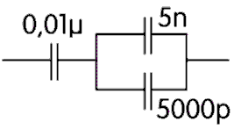
Prüfungsfrage
TD105 | Berechnen Sie die Gesamtkapazität der gemischten Schaltung.
A | 0,015 nF
B | 5 nF
C | 7,5 nF
D | 10 nF
Falsch
Richtig
Falsch
Falsch
Lösung: Zunächst wandeln wir die Kapazitätswerte in eine gemeinsame Größenordnung um. Damit erhalten wir als Kapazitäten
C1 = 10 nF, C2 = 5 nF und C3 = 5 nF
Dann wird die Parallelschaltung von C2 und C3 berechnet.
C2/3 ='C2 + C3 = 5 nF + 5 nF = 10 nF
Dann wird die Reihenschaltung von C1 und C2/3 berechnet.
Da beide 10 nF sind, ergibt sich 10nF / 2 = 5nF

Slide 11
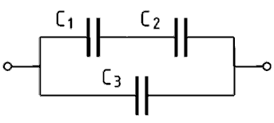
Prüfungsfrage
TD107 | Welche Gesamtkapazität hat die folgende Schaltung? Gegeben: C₁ = 0,01 µF; C₂ = 10 nF; C₃ = 5000 pF
A | 2,5 nF
B | 5 nF
C | 10 nF
D | 0,015 nF
Falsch
Falsch
Richtig
Falsch

Slide 12
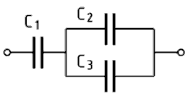
Prüfungsfrage
TD106 | Welche Gesamtkapazität hat die folgende Schaltung? Gegeben: C₁ = 0,02 µF; C₂ = 10 nF; C₃ = 10000 pF
A | 2,5 nF
B | 5 nF
C | 10 nF
D | 40 nF
Falsch
Falsch
Richtig
Falsch

Slide 13
Wechselstromwiderstand
von Kondensatoren

Slide 14
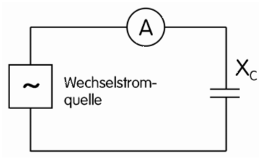
Kondensator an Wechselspannung
Schaltet man einen Kondensator in einen Stromkreis mit einer Gleichspannungsquelle, so fließt so lange Strom bis der Kondensator die Spannung der Quelle erreicht hat, dann fließt kein Strom mehr:
Der Kondensator sperrt Gleichstrom.
Schließt man ihn aber an Wechselspannung an, entspricht dies einer dauernden Ladung und Entladung des Kondensators. Je schneller die Wechsel sind, desto rascher erfolgt die Umladung. Dabei zeigt ein Strommesser, der in den Stromkreis geschaltet ist, einen Wechselstrom an, der sich aus Lade- und Entladestrom zusammensetzt.

Slide 15
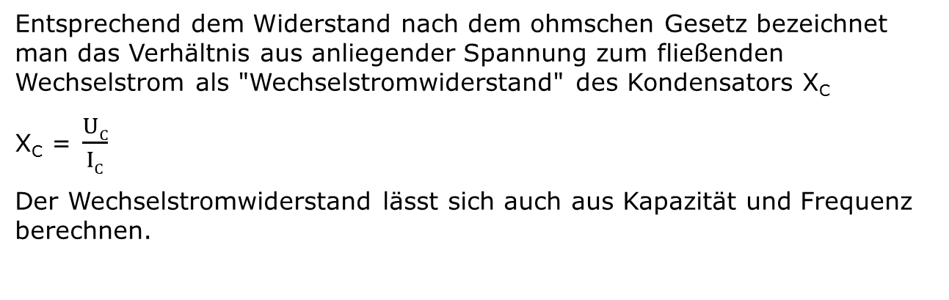
Der Wechselstromwiderstand
Entsprechend dem Widerstand nach dem ohmschen Gesetz bezeichnet man das Verhältnis aus anliegender Spannung zum fließenden Wechselstrom als "Wechselstromwiderstand" des Kondensators X_{C}
X_{C} = $\frac{UC}{IC}$
Der Wechselstromwiderstand lässt sich auch aus Kapazität und Frequenz berechnen.
X_{C} = $\frac{1}{2πfC}$
Aus dieser Formel erkennt man, dass der Wechselstromwiderstand umso kleiner wird, je höher Frequenz oder Kapazität sind. Also: Bei höherer Frequenz leitet ein Kondensator den Wechselstrom besser. Ein Kondensator größerer Kapazität leitet den Wechselstrom besser.

Slide 16
Prüfungsfrage
TC208 | Mit zunehmender Frequenz
A | steigt der Wechselstromwiderstand des Kondensators
B | sinkt der Wechselstromwiderstand des Kondensators.
C | steigt der Wechselstromwiderstand des Kondensators bis zu einem Maximum und sinkt dann wieder.
D | sinkt der Wechselstromwiderstand des Kondensators bis zu einem Minimum und steigt dann wieder.
Falsch
Richtig
Falsch
Falsch

Slide 17
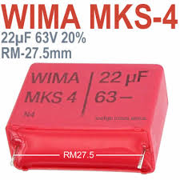
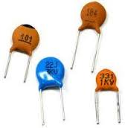
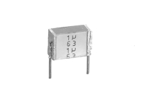
Bauformen von Kondensatoren
Kondensatoren bestehen immer aus zwei gegenüber liegenden leitenden Flächen mit einem Dielektrikum dazwischen. Häufig bestehen die leitenden Flächen aus Aluminiumfolie, die mit dem Dielektrikum beschichtet und das Ganze dann aufgewickelt wird. Das Dielektrikum muss einerseits gut isolieren, soll aber andererseits einen großen Dielektrizitätswert haben, um eine große Kapazität zu ermöglichen.
MKT MKS Keramik
Als Dielektrikum werden zum Teil keramische Werkstoffe oder auch Kunststoffe (zum Beispiel Styroflex) verwendet.

Slide 18
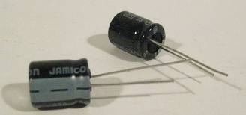

Gepolte Kondensatoren
Für sehr große Kapazitäten verwendet man Elektrolyt- oder Tantal-kondensatoren. Bei Elektrolytkondensatoren besteht die eine "Platte" aus einer (lose aufgewickelten) angerauter Metallfolie und die andere aus einer elektrisch leitenden Flüssigkeit, dem Elektrolyt. Auf der Oberfläche der Metallfolie wird chemisch eine dünne Haut gebildet, die Strom nicht leitet. Sie ist das Dielektrikum dieses Kondensators. Weil sie sehr dünn und die Oberfläche der Metallfolie durch das Anrauen besonders groß ist, erreicht man hohe Kapazitäten.
Tantalkondensator
Im Gegensatz zu den meisten anderen Kondensatoren sind Elektrolytkondensatoren nicht symmetrisch. Man sagt, sie sind gepolt. Auf einem solchen Kondensator sind die "+" und "-" -Anschlüsse markiert. Hält man sich nicht daran und schließt eine Gleichspannung andersherum an, so wird zunächst die dünne Haut zerstört: Der Kondensator wird leitend. Der nun fließende Strom zersetzt den Elektrolyten. Es entsteht ein Gas, das den Kondensator zum Platzen bringen kann.

Slide 19
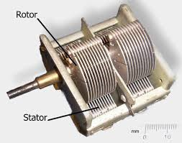
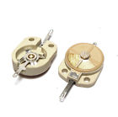
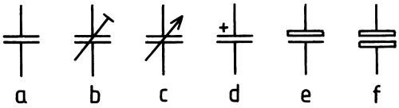
Veränderliche Kondensatoren
Es gibt mechanisch veränderbare Kondensatoren wie die hier dargestellten Drehkondensatoren oder Kapazitätstrimmer. Mit Hilfe einer Drehachse kann man den drehbaren Teil (Rotor) mehr oder weniger zwischen die Platten des feststehenden Teils (Stator) eindrehen und damit die Kapazität verändern. Die Isolation wird hier entweder durch Luft oder eine Styroflexfolie erreicht.
Im Bild rechts sind die Schaltzeichen für Kondensatoren dargestellt. Veränderbare Kondensatoren erhalten wie veränderbare Widerstände einen Schrägstrich durch das Symbol. Ein Querstrich am Ende bedeutet, dass dieser Kondensator nur mit Hilfe eines Werkzeugs verändert werden kann (Trimmer). Ein Pfeil bedeutet Bedienbarkeit von außen. Gepolte Kondensatoren erhalten entweder ein Pluszeichen auf der entsprechenden Platte (d) oder werden einseitig dicker gezeichnet (e).

Slide 20
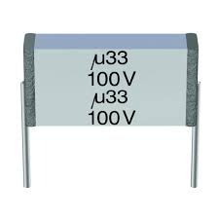

Kennzeichnung von Kondensatoren
Früher hat man die Daten (Kapazität, Toleranz, maximale Spannung) auf den Kondensator aufgedruckt. Im Zuge der Miniaturisierung ist oft kein Platz mehr dafür, außer bei den noch immer großen MKS oder Elektrolytkondensatoren. Deshalb verwendet man zur Kennzeichnung des Kapazitätswertes ein ähnliches System wie bei den SMD-Widerständen, nämlich die Größenkennzeichnung Milli (m), Mikro (µ), Nano (n) oder Piko (p) an die Stelle des Kommas zu setzen. Manchmal hilft aber nur Phantasie oder messen…
Beispiele:
m47 = 0,47 mF = 470 µF
4µ7 = 4,7 µF
n47 = 0,47 nF = 470 pF
4n7 = 4,7 nF
4p7 = 4,7 pF
Achtung: auch immer die Spannung beachten. Die Buchstaben K und M stehen für die Toleranz (10 bzw. 20%), sind also keine Multiplikatoren.

Slide 21
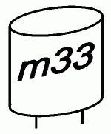
Prüfungsfrage
TC203 | Welche Kapazität hat der folgend abgebildete Kondensator?
A | 3,3 µF
B | 33 µF
C | 330 µF
D | 33000 µF
Falsch
Falsch
Richtig
Falsch

Slide 22
Prüfungsfragen
TC202 | Ein Bauelement, bei dem sich Platten auf einer keramisch isolierten Achse befinden, die zwischen fest stehende Platten hineingedreht werden können, nennt man
A | Tauchkondensator
B | Drehkondensator
C | Keramischer Kondensator
D | Rotorkondensator
Falsch
Richtig
Falsch
Falsch
TC207 | Bei welchem der folgenden Bauformen von Kondensatoren muss beim Einbau auf die Polarität geachtet werden?
A | Elektrolytkondensator
B | Keramischer Kondensator
C | Styroflexkondensator
D | Plattenkondensator
Richtig
Falsch
Falsch
Falsch

Slide 23
Prüfungsfragen
TC205 | Die Kapazität eines Kondensators ist mit " 8p2 " angegeben . Welcher Kapazität entspricht diese Angabe?
A | 82 pF
B | 0,82 pF
C | 820 pF
D | 8,2 pF
Falsch
Falsch
Falsch
Richtig
TC204 | Die Kapazität eines Kondensators ist mit “n47” angegeben. Welcher Kapazität entspricht diese Angabe?
A | 470 pF
B | 4,7 pF
C | 47 pF
D | 4700 pF
Richtig
Falsch
Falsch
Falsch

Slide 24
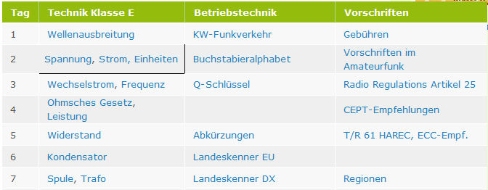
Pause – es geht gleich weiter
Fragen ?

